Slide 1
מסקנות ותוצאות הניסוי
מגישים: אופיר הניג, עמרי צור

Slide 2
מסקנה ראשונית
החלטנו להתמקד רק בתרחיש השני שלנו - בתרחיש שמתקיים לאחר שכבר ישנה קבוצה קיימת.
התרחיש יתמקד בצ'אט שבו יהיו אפשרויות להציע דירות, לבחור את הדירות האהובות וכמובן גם לדבר עליהן בצ'אט.
בצ'אט- כל תגובה על דירה תסומן בצבע שתקבל הדירה המתאימה
תהיינה אפשרויות לשנות את הגדרות הקבוצה - הוספת משתתפים, בחירה האם יש משתמש אחד שמחליט ואחרים ממליצים (במקרה של הורים וילדים למשל), או שווה בין שווים(במקרה של חברים), הגדרות נוספות יתייחסו פילטרים לדירות, תאריכים שונים ועוד

Slide 3
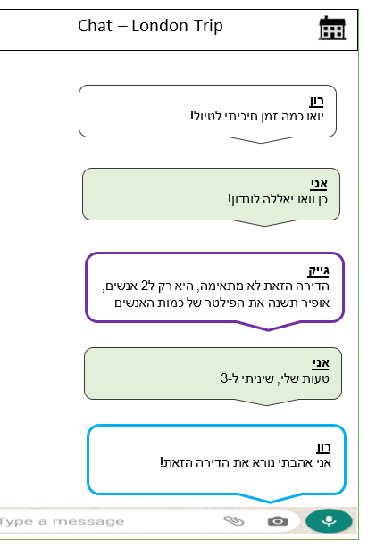
תוצאות ומסקנות חשובות
ראשית, לגבי התמונה השנייה בתרחיש הנבחר - גילינו שאנשים מתקשים לזכור איזה צבע מתקשר לכל דירה והיה מספר רב של פעמים שאנשים לחצו על האייקון של הבית (על מנת לראות את האופציות של הדירות). לכן החלטנו להוסיף למעלה שורה שמציגה את כל הדירות בקטן, עם חץ שיאפשר לראות את התמונות בגדול יותר, כמו בתמונה הראשונה של התרחיש.

Slide 4
בנוסף לכך, במהלך הבדיקות, עלתה הבעיה ש-מה קורה אם יש מספר גדול של דירות? איך נציג אותן? התלבטנו האם לפתור זאת באמצעות גלילה הצידה של החלק של הדירות על מנת לקבל את שאר הדירות, או שיהיה כפתור של "עבור לכל הדירות" והדירות שיופיעו במסך הראשי יהיו אלה שיותר מדוברות/עדכניות. החלטנו לאותו רגע(עד הבדיקות הבאות) שננסה את האופציה של הגלילה מכיוון שבהתחלה לדוגמה, לפני שיתחילו שיחות על הדירות, המשתמשים יצטרכו כל הזמן לצאת מהמסך הראשי של הצ'אט ולראות את כל האופציות.
משתמש אחר העלה את אותה הבעיה, וחשבנו על פתרון נוסף- שליד כל תגובה על דירה, נוסיף תמונה קטנה של הדירה המתויגת. (בדומה לקישורים בוואטסאפ) (לחיצה על התמונה של הדירה, תוביל לצפייה בדירה) החלטנו לעשות את זה אבל לא במקום הבחירה שצוינה לעיל, כי פתרון זה עדיין לא פותר את הבעיה הקודמת, אך הוא אכן יכול לעזור.

Slide 5
ישנה אפשרות לצטט דירה, אך במהלך הבדיקות הבנו שבחירת המילים אולי איננה מתאימה כל כך.
עקבות הבדיקות החלטנו לא לשים אף כפתור ועל מנת להגיב, יצטרכו ללחוץ על הדירה ואז להגיב, על מנת לתת אינדקציה ראשונית לדרך הפעולה, כמו באפליקציות רבות, בשימוש הראשוני תוצג הודעת הסבר למשתמש על פעולה זאת.
באותה צורה, כאשר נרצה להגיב להודעה, נלחץ עליה ואז התגובה שלנו תהיה באותה צבע וגם כמובן נראה את ההודעה המצוטטת. אופציה נוספת בדומה לוואסטאפ, ניתן יהיה לגרור את ההודעה הצידה ובכך לצטט אותה.

Slide 6
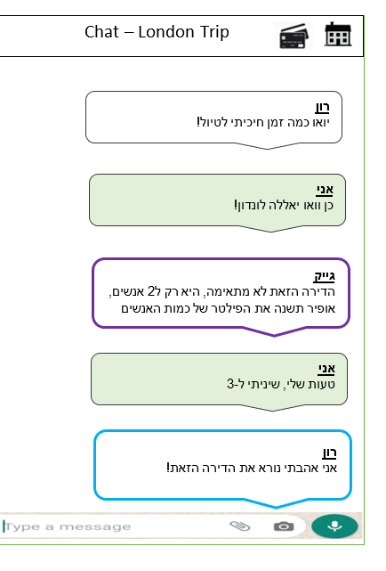
בהתחלה התכוונו לשים את האופציה לתשלום במסך ההגדרות (גילינו ששכחנו לשים את האופציה בכלל)
בעקבות הבדיקות גילינו שהאופציה הזאת היא לא מספיק מובנת, ולא אינטואיטיבית (שאלנו את הנבדקים היכן הם היו שמים את האופציה)
החלטנו לשים את האופציה במסך הראשי של הצ'אט, כי שם אנחנו רוצים שתהיה ההתעסקות הראשית, ואנחנו רוצים שתהיה גישה ישירה לתשלום
לגבי הצורה של התשלום עצמו - החלטנו שיהיה אייקון של כרטיס אשראי בחלק העליון של המסך

Slide 7
בקשר לכפתור ה "אפשרויות נוספות", המשתתפים המליצו לשים אייקון של כוכב או לב (המלצה גדולה יותר עבור אייקון של לב)בעקבות כך, אין לנו יותר צורך בכפתור ה "אפשרויות נוספות", שבו יש רק אפשרות נוספת אחת, לכן את האפשרות הזו היכן שכפתור "אפשרויות נוספות" היה בעבר.

Slide 8

במסך הראשי, ישנו אייקון של גלגל שיניים על מנת לסמן כניסה להגדרות הקבוצה, מספר נבדקים אמרו שהקונוטציה שלהם עבור האייקון איננה תואמת לציפיות שלהם עבור האפשרויות שאנו נותנים, האלטרנטיבה שהם הציעו הינה האייקון הבא: שמסמן עבורם "העדפות"

